Slide 1



MINISTERIO DE SALUD
DIRECCION DE PREVENCION DE ENFERMEDADES
COMPONENTE MALARIA
MALARIA EN ZONAS INDIGENAS DE NICARAGUA

Slide 2
La Región Autónoma del Atlántico Norte (RAAN) es la de mayor transmisión de Malaria en Nicaragua, concentrando a finales del año 2013, el 83% del total de los casos positivos y el 96% de los casos por P. falciparum.
Esta región es la que concentra la mayor cantidad de población indígena del país, siendo en su mayoría de la etnia miskita, y mayagnas.
Existe una alta concentración de esta población en comunidades a lo largo del Río Coco, fronterizo con la hermana República de Honduras, zona de la Mosquitia.

Slide 3
Situación de la malaria por estratos, 2010-2012

Slide 4
Características de la Zona:
Comunidades alejadas y de difícil acceso.
Limitado acceso a los servicios de salud.
Alta movilización y migración interna e interfronteriza.
Pobreza Severa.
Zona vulnerable a los desastres naturales como inundaciones, huracanes.
Presencia de vectores, parásitos y población susceptible.
Insuficientes recursos humanos.
Poca capacidad de respuesta rápida para el control de foco.
Es la región de mayor extensión territorial del país.

Slide 5
Organizaciones que realizan acciones en la zona:
Ministerio de Salud
Ministerio de Educación
Cuerpo Médico Militar
Ministerio de Gobernación
Fundación San Lucas
URACCAN

Slide 6
Intervenciones que realiza el MINSA en la zona:
Distribución de MTI.
Medicación selectiva en comunidades de mayor transmisión.
Rociado residual intradomiciliar con insecticida de acción residual.
Control larvario: aplicación de biolarvicidas y control físico.
Diagnóstico temprano con la utilización de PDRM en comunidades de difícil acceso.
Fortalecimiento de la capacidad de diagnóstico microscópico (gota gruesa) mediante la capacitación, entrega de microscopios y paneles solares.
Capacitación a col vol y agentes de medicina tradicional (sukias).
Brigadas médicas de atención integral.

Slide 7
Intervenciones por otros sub-receptores
ORGANIZACIÓN | ESTRATEGIA
MINED | Estrategia PALU, adaptada al país y aprobada por OPS, cambios de comportamiento en los escolares.
MIGOB | Sistema penitenciario (zona interfronteriza)
CMM | Destacamento militar de montaña, batallón ecológico.
URACCAN | Campaña de comunicación local (interculturalidad).
FUNDACION SAN LUCAS | Campaña de comunicación con medios locales Comisiones municipales de salud Foros comunitarios Fortalecimiento de la vigilancia comunitaria a través de los líderes de la comunidad. Elaboración de material educativo y capacitación.

Slide 8
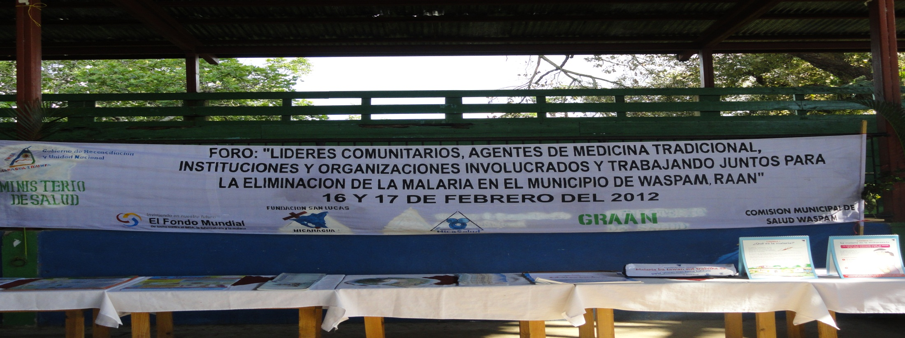
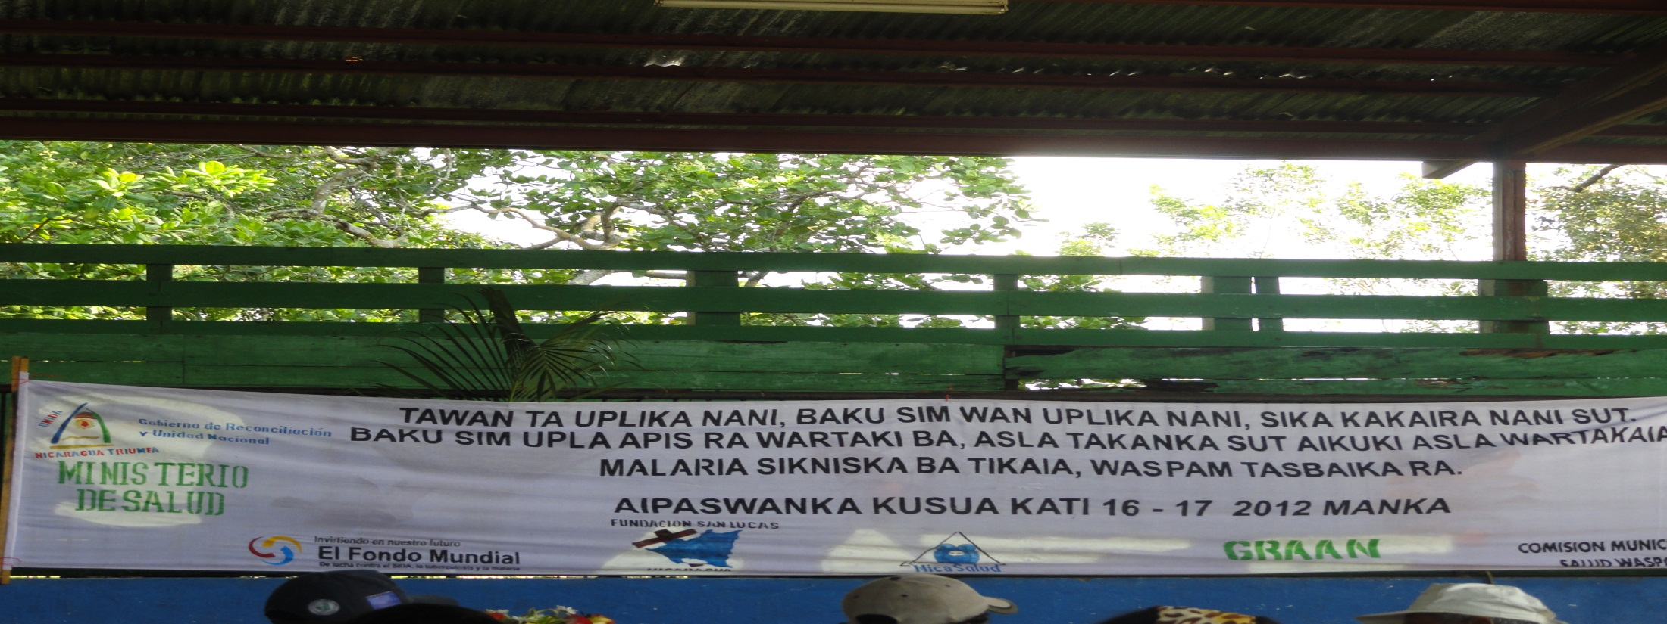

Slide 9
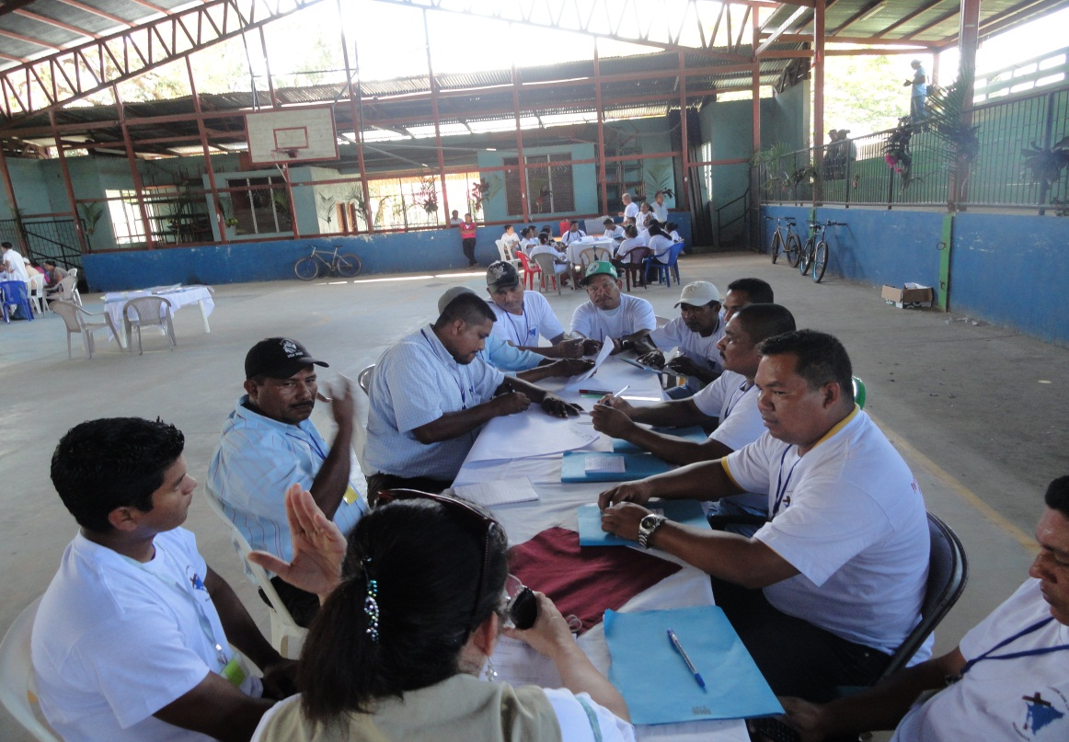
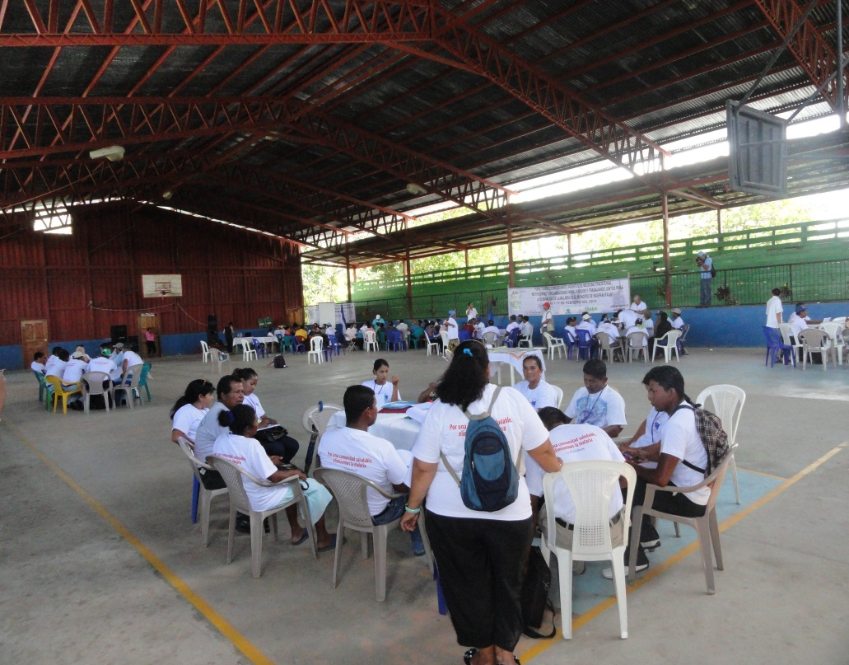
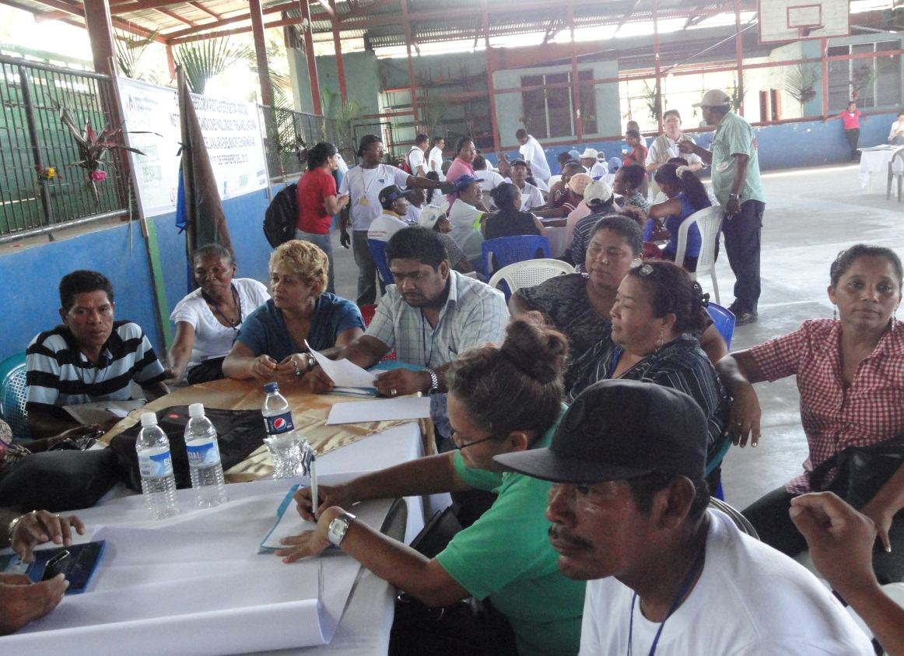
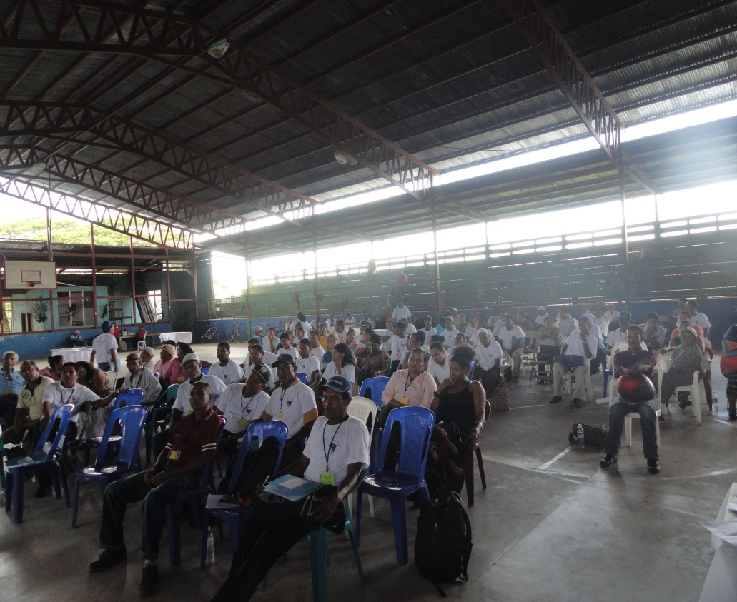

Slide 10
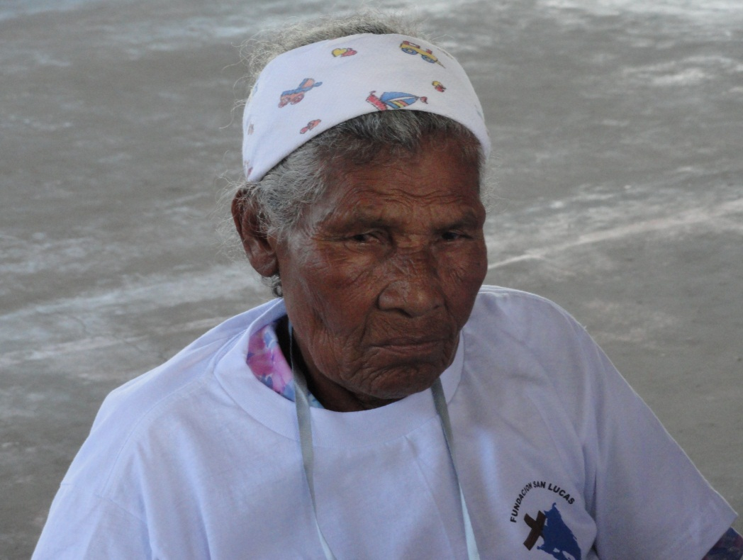
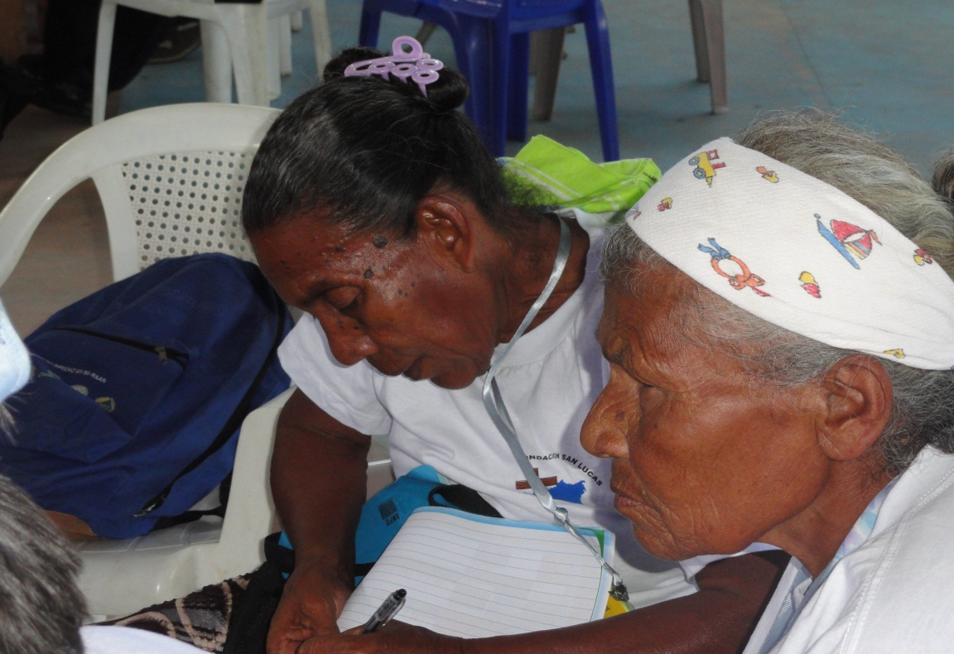
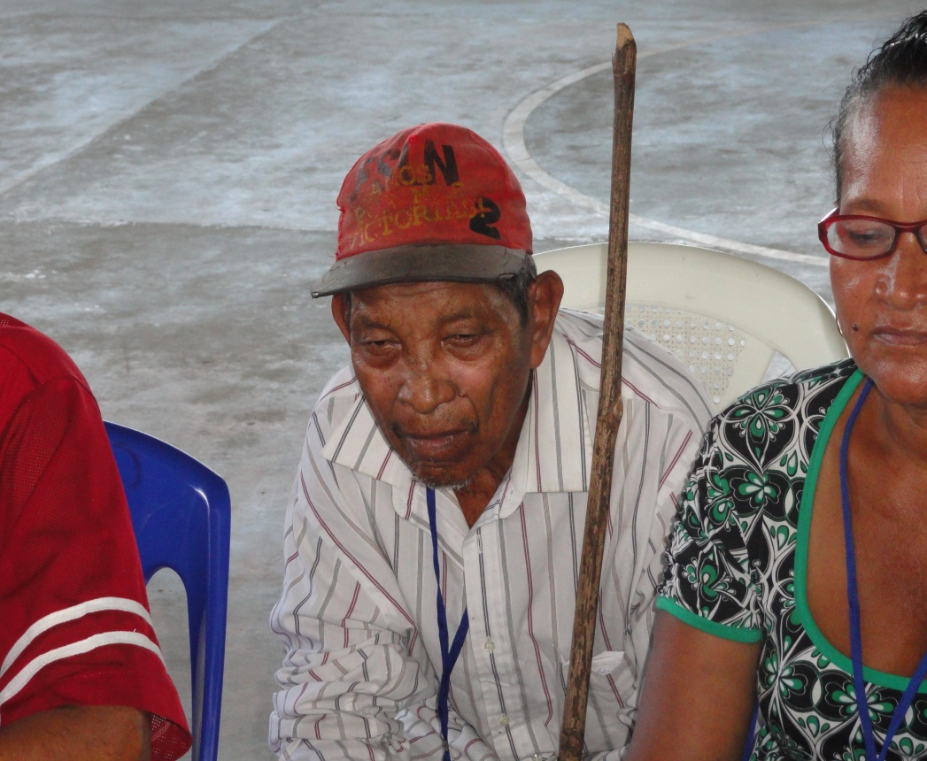
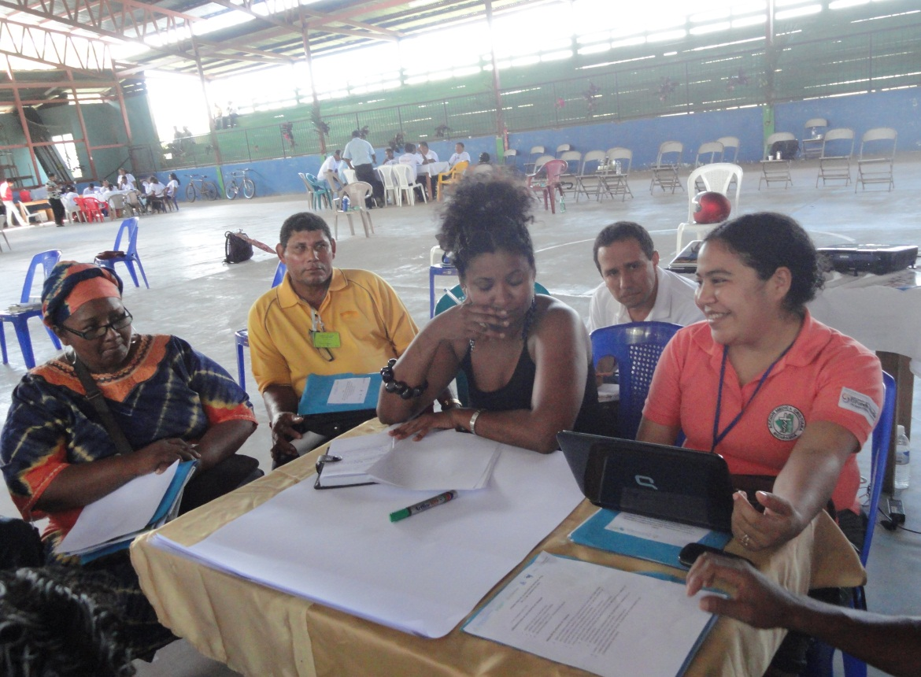

Slide 11
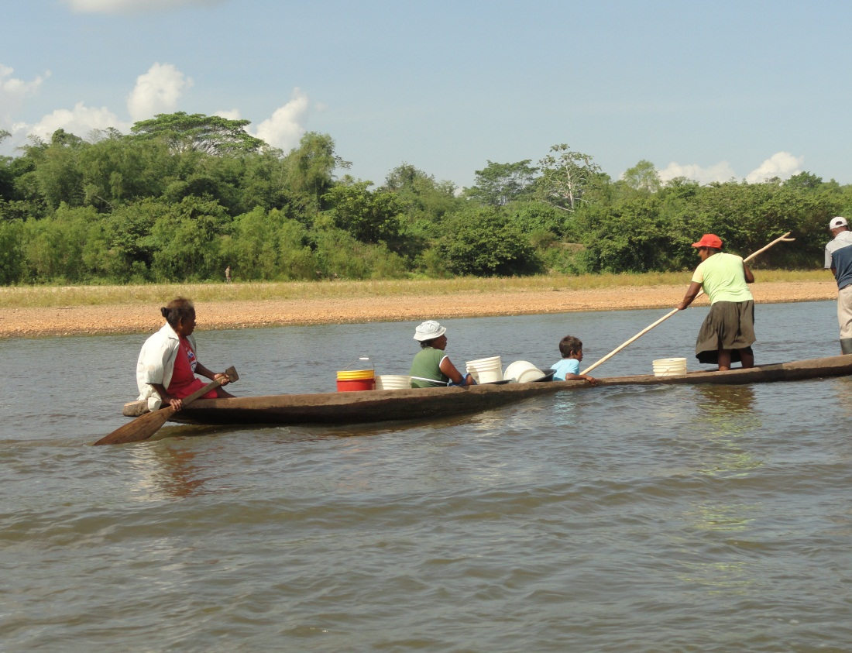
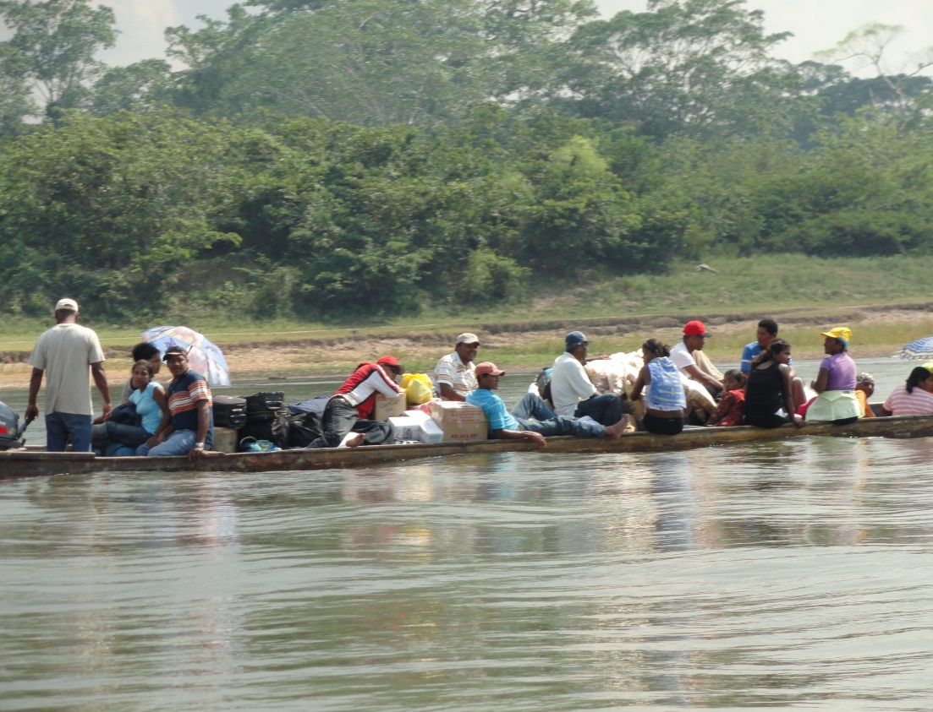
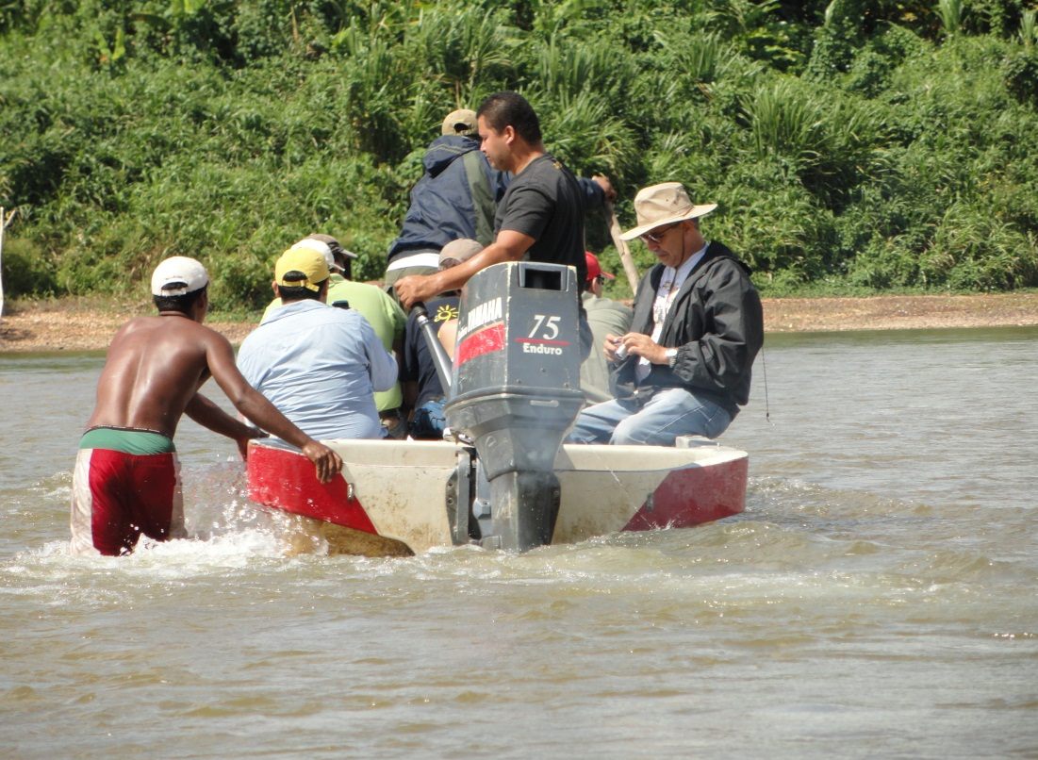
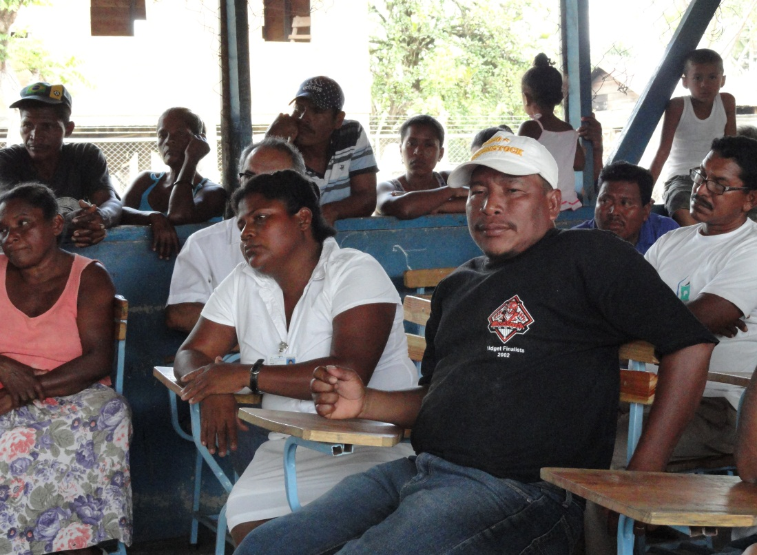

Slide 12
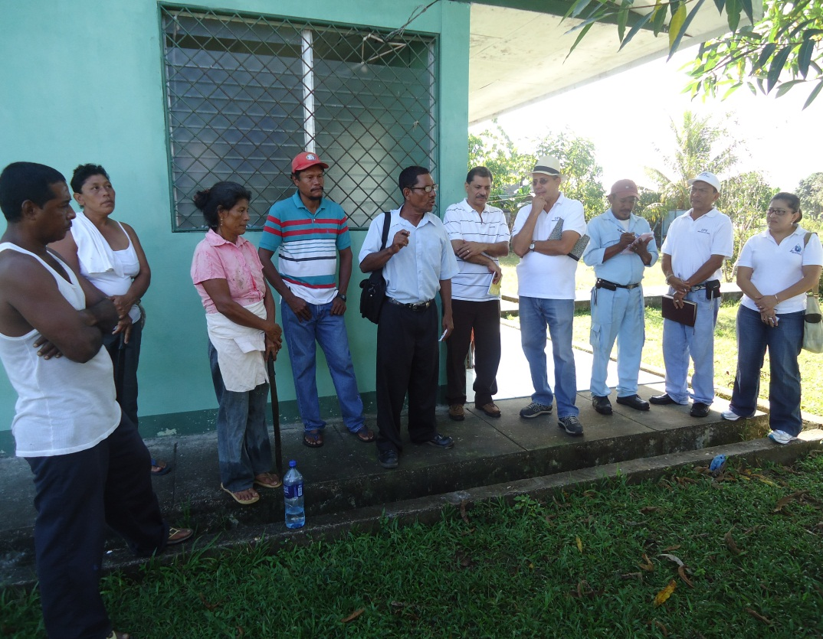
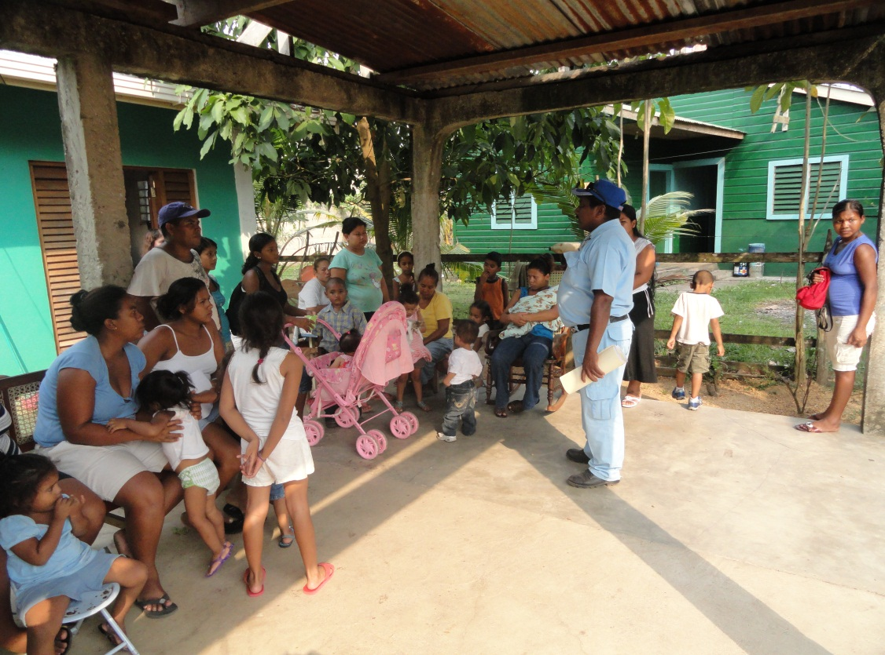
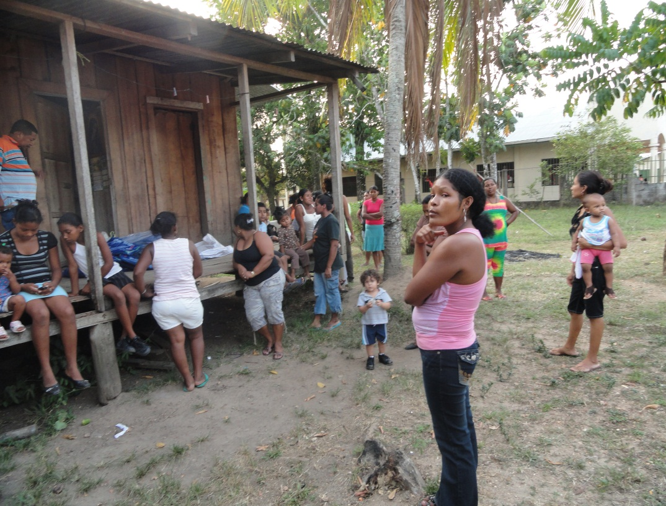
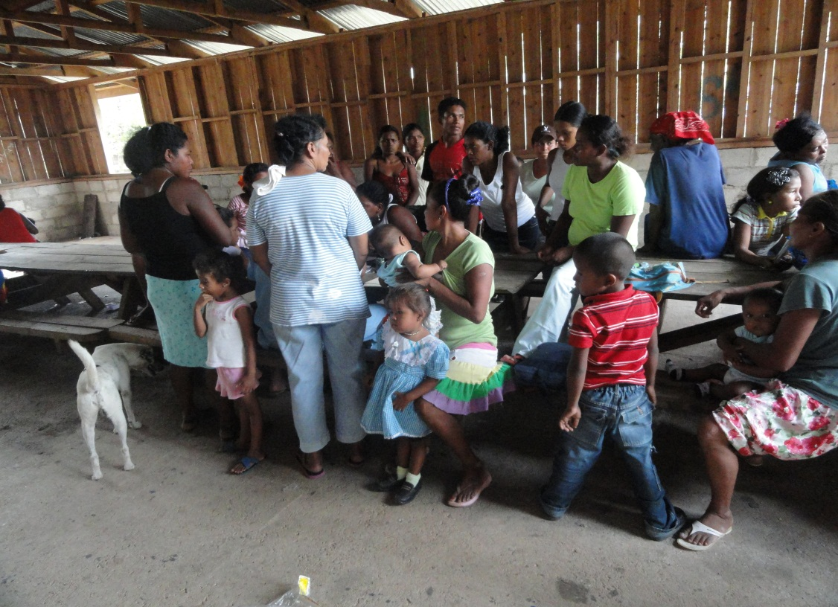

Slide 13
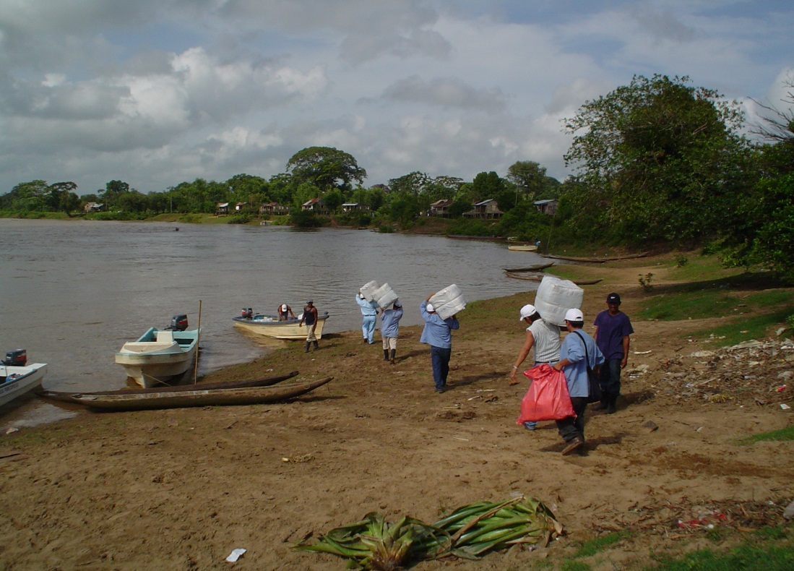
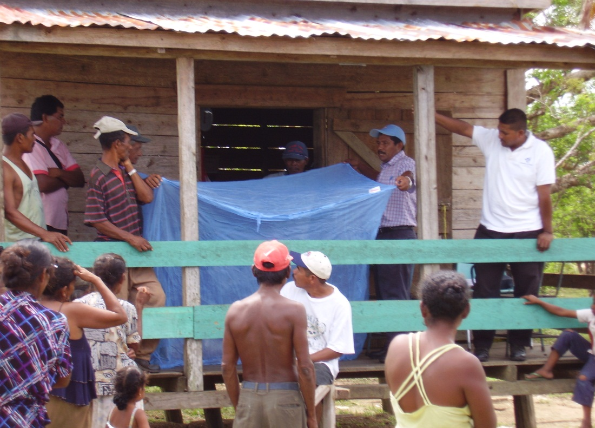
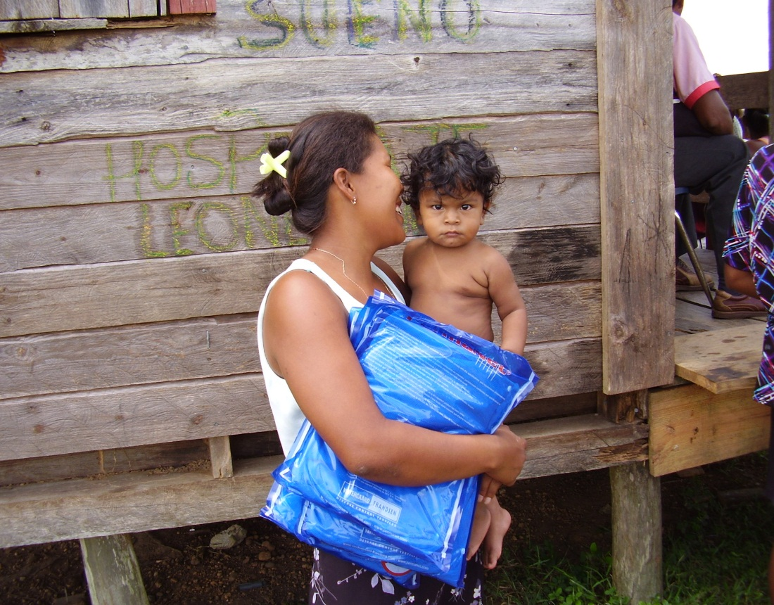
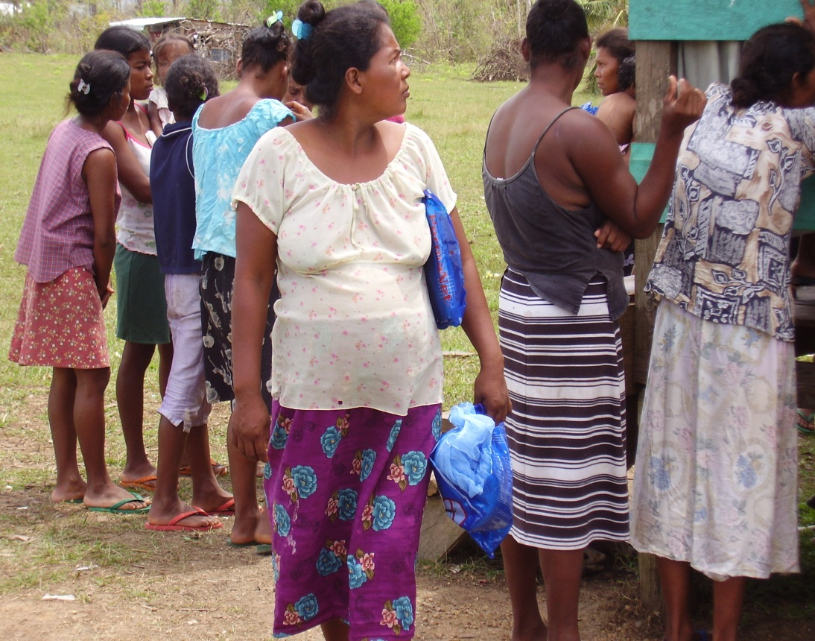

Slide 14
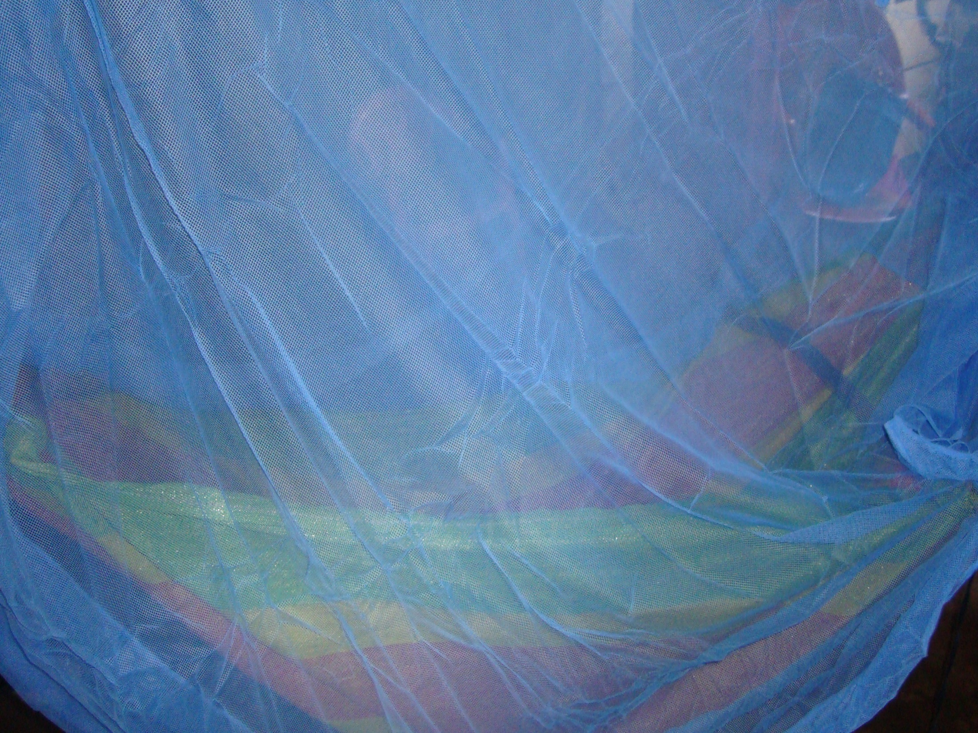

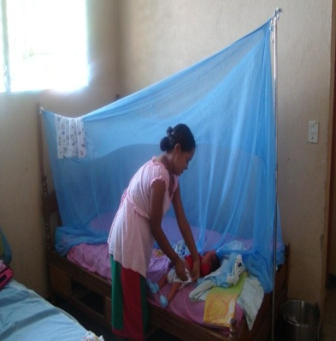

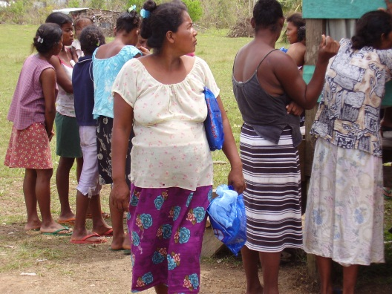

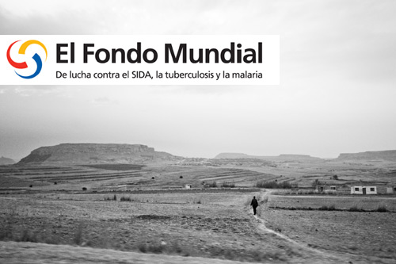
Pabula yamnika nani ba
Malaria wan alkras.
Pabula bilara yapisma apia sa kaka riskamra sma pyuara pali daiwra lupia nani kumi sim sip maisamras.
Saikaia mangkan ba tairi nani ikisa bara daiwan papalra lupia wala nani sim: Aedes (Dengue) Papalomoyo o chirizo (Lasa pisa), chinche (wan auya nani ra sauhki ba), bara wala nani sim.
Saikaia mangkan ba aihwa wabia sim wark takisa, malaria yabi daiwra lupia nanira kau pain ikisa, diara wala nani ra sauhkras, wan taya nani ra sim diara munras.
Yamnika wala nani
Mana luha pali sa
Siika wala mangkaia nit apia sa
Ridi balisa yus munaia baman
Kualka ba karna sa baku sim ingni lupia
Saikaia mangkan ba wark takisa mani wal nani
Pabulika nani ba MINSA buwi yabisa, “Nicaragua bilara 37 municipiu nanira malaria pura luwanka warkka brih impaki ba wina lalah lainkara tabaikisa”, bara Federación Red NicaSalud lalahka ba suni tanka kat yus muni sa.
Pabula ba yus munisa pyuara malaria wan alkras
Kupia kumi bara asla laka gabamintka
Tawan ba, prisidint
2011 ASLA LAKA
SUT YAMNIKA DUKIARA
Ministerio de Salud

Slide 15
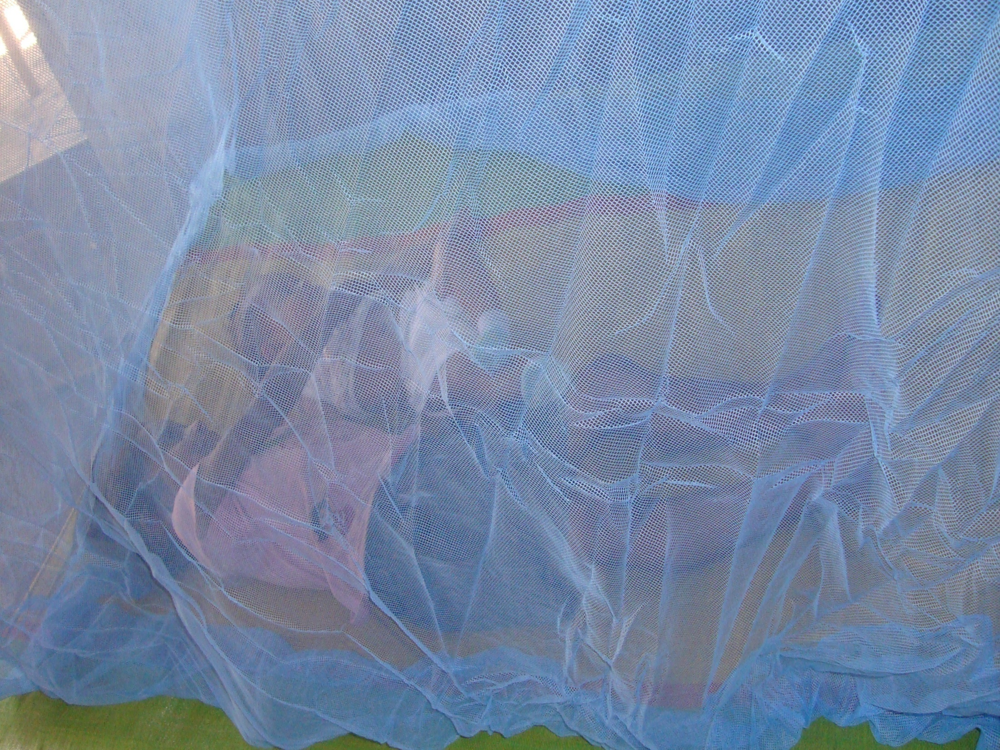
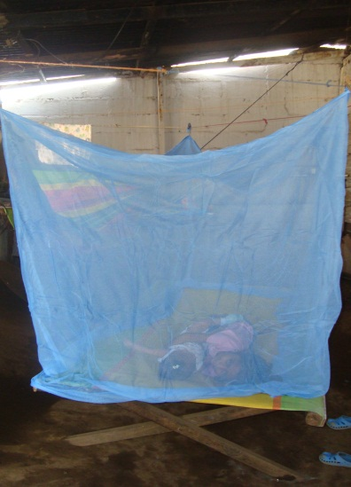
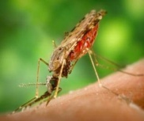
¿Pabula ba nahki wark takisa?
Tairi nani ba tihmia taim upla talia ba plikisa diaia dukiara.
Upla yapi ba apia kaka ris taki ba pliki auya, samaia dukiara, Kuna pabula ba wan kaina kahbisa.
Tairi ba pabula ra ulisa bara saikaia mangkan ba tairika mina lupia bakku mahka wina ra dimisa bara isti pali ai warkka daukuya.
Ninkara tairi ba kahwi pruwisa.
Nahki yus munaia ba tanka nani:
Pabula ba kau yus munras kainara aitani sa watlika ba wina sakaia bara 6 awar kum pasara swiaia sa.
Kiama lupia ba ra wilki pain pamaia
Tairi nani ba dimbia apia dukiara pabula mahta ba pain tukuskaia.
¿Nahki main kaikaia ba?
Trai muns klin brikaia baku lika uba minit ra tuskaia apia kabia.
Tuskan ba ninkara dista kum ra lakaia sa.
Pabula ba utla kat tuskaia sa, awala, lakun, li karma, tingni nanira apia kan sipsa li ba sauhkaia.
Pabula ba wal inska alkaia apia.

Slide 16
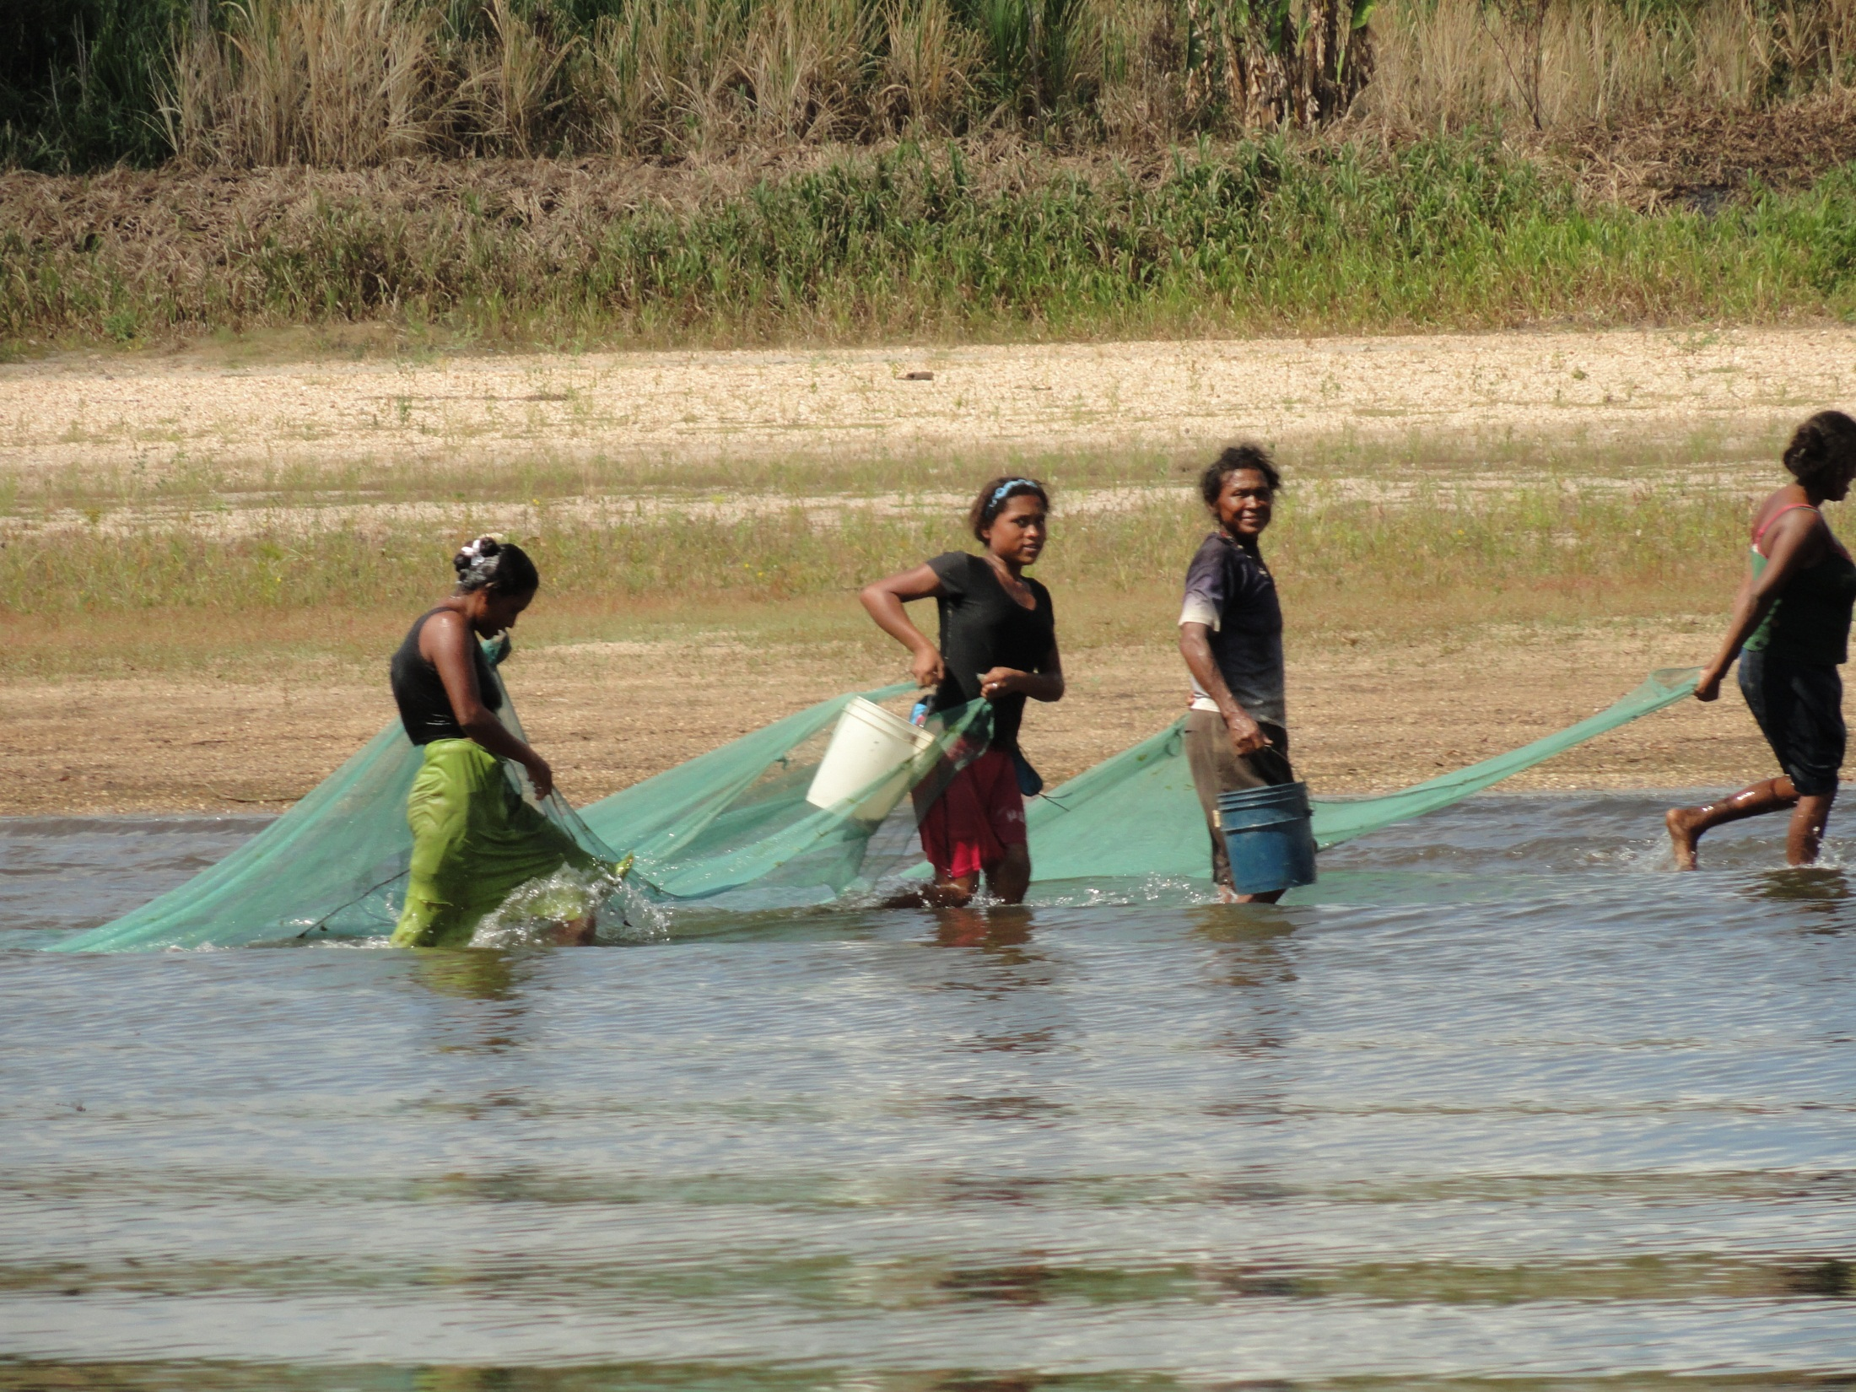

Slide 17
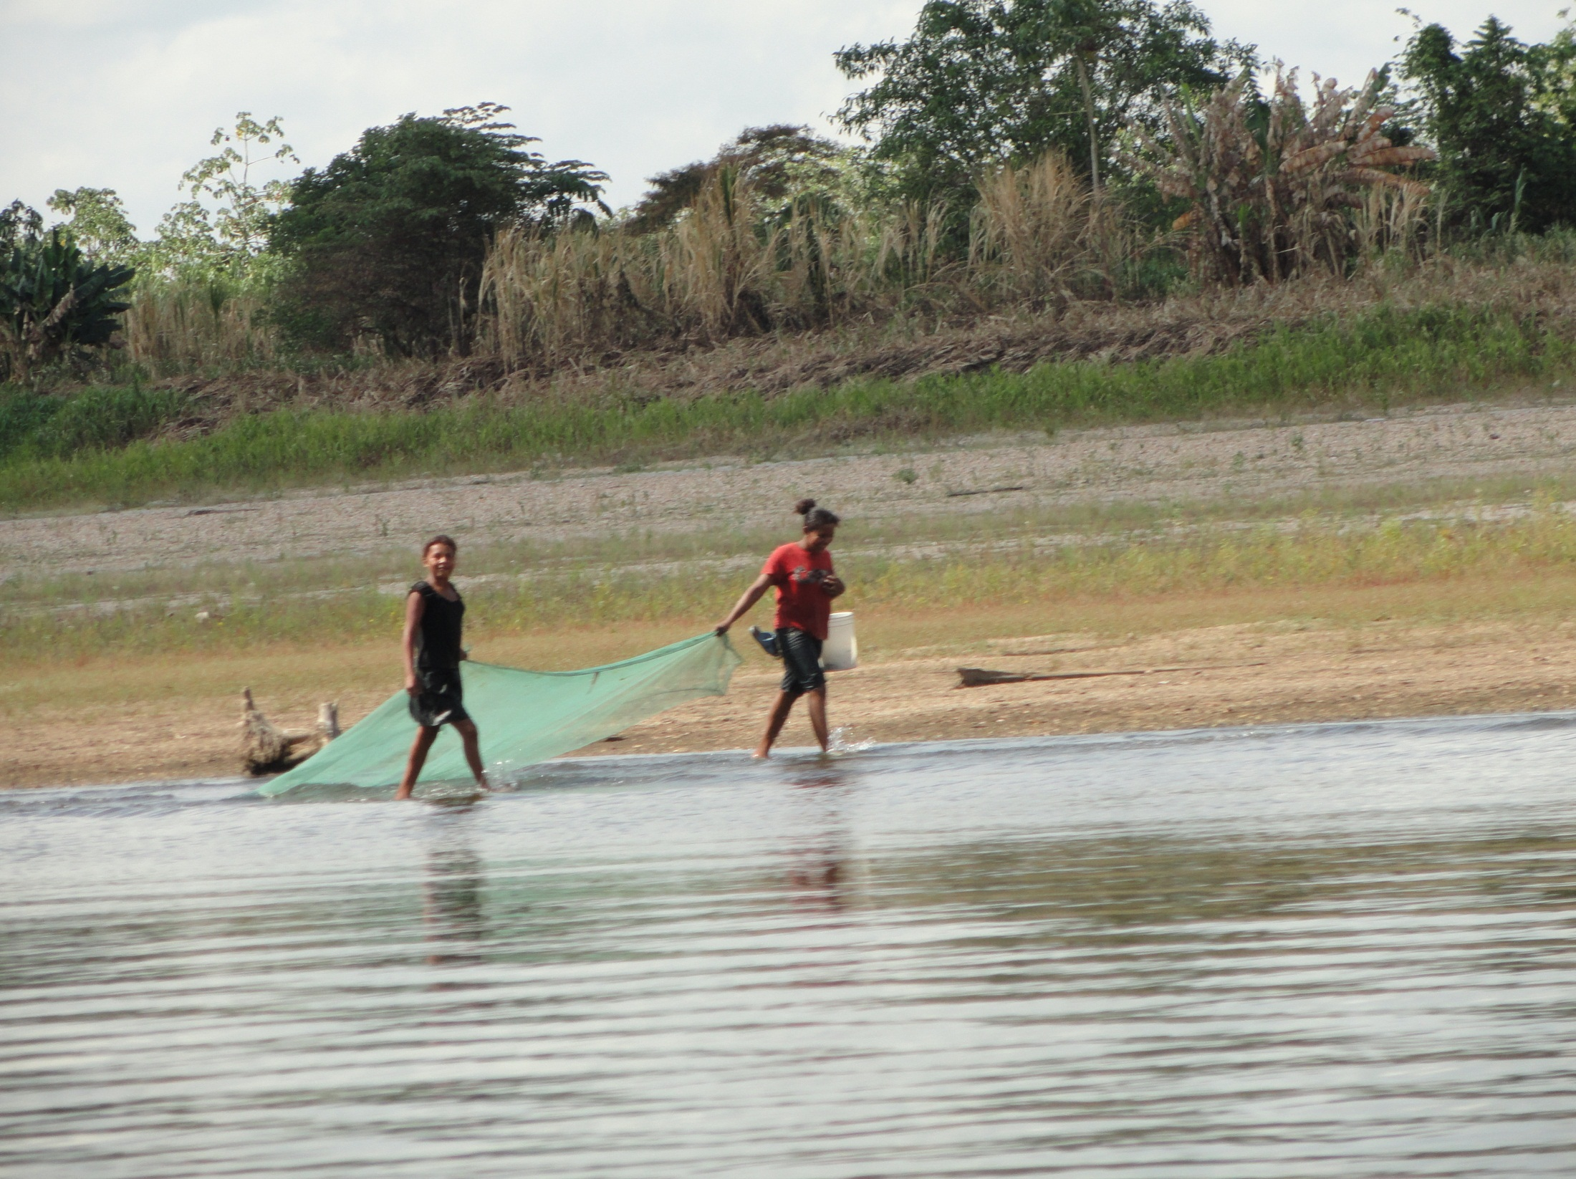

Slide 18
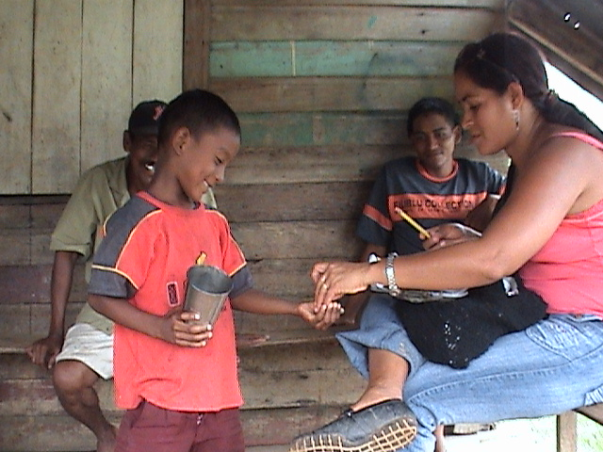
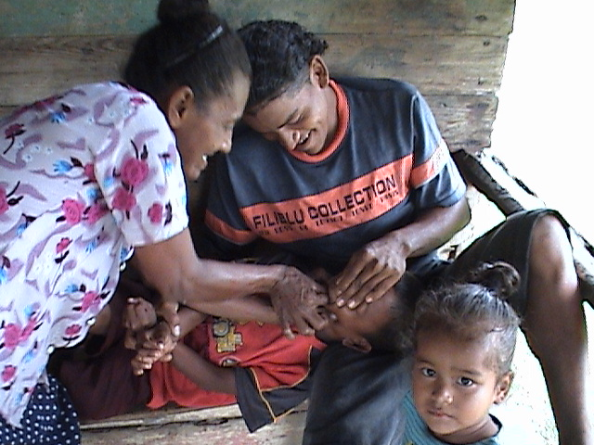
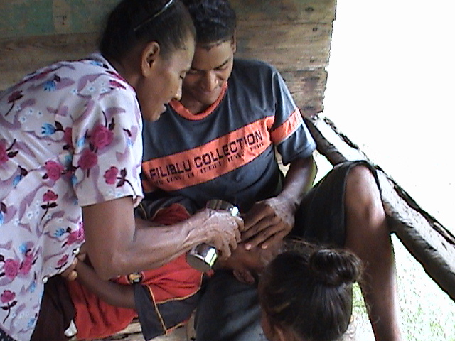
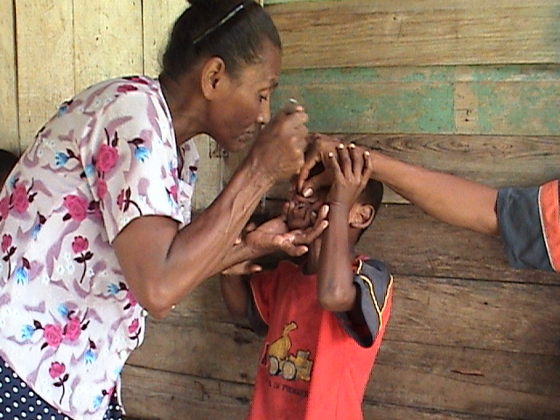

Slide 19
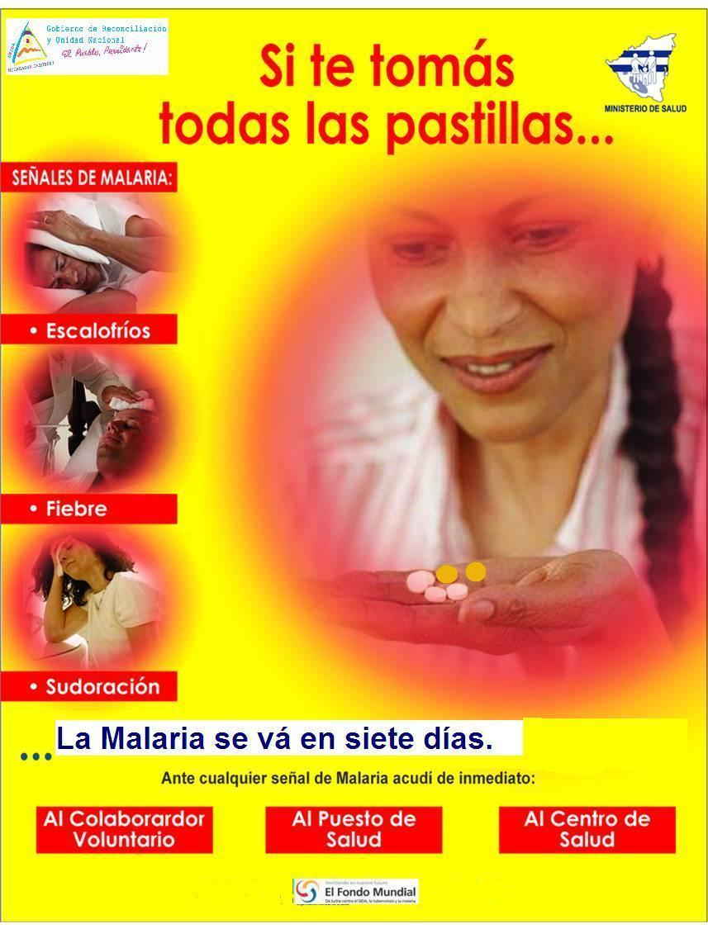
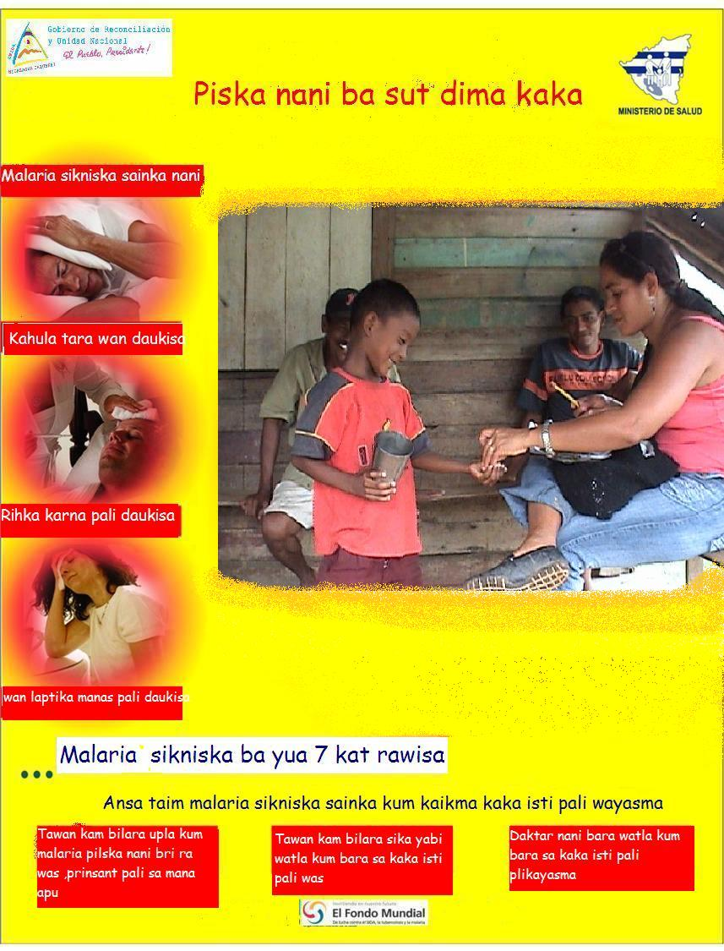

Slide 20
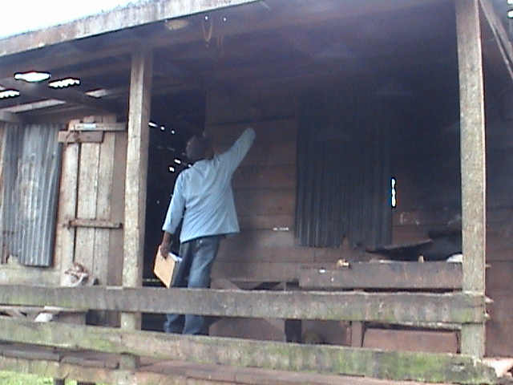
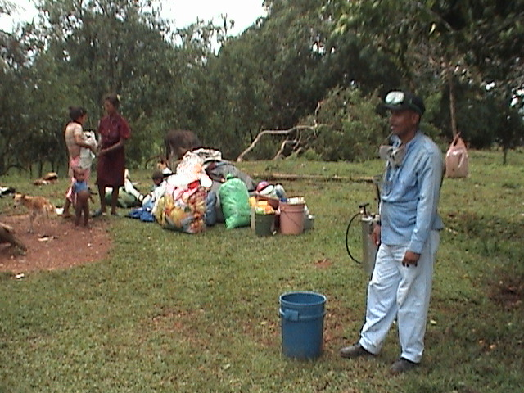
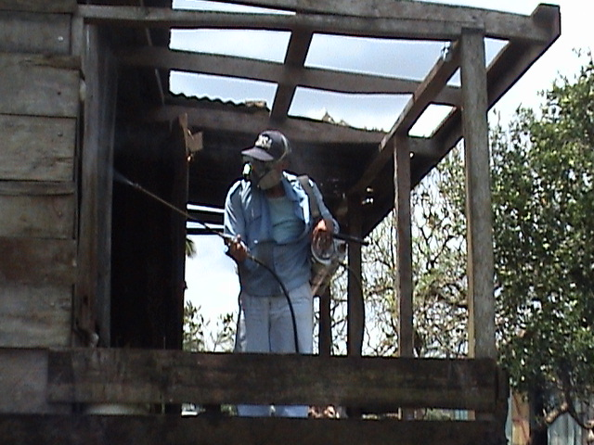
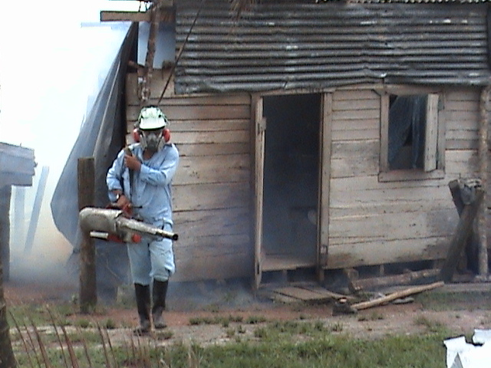

Slide 21
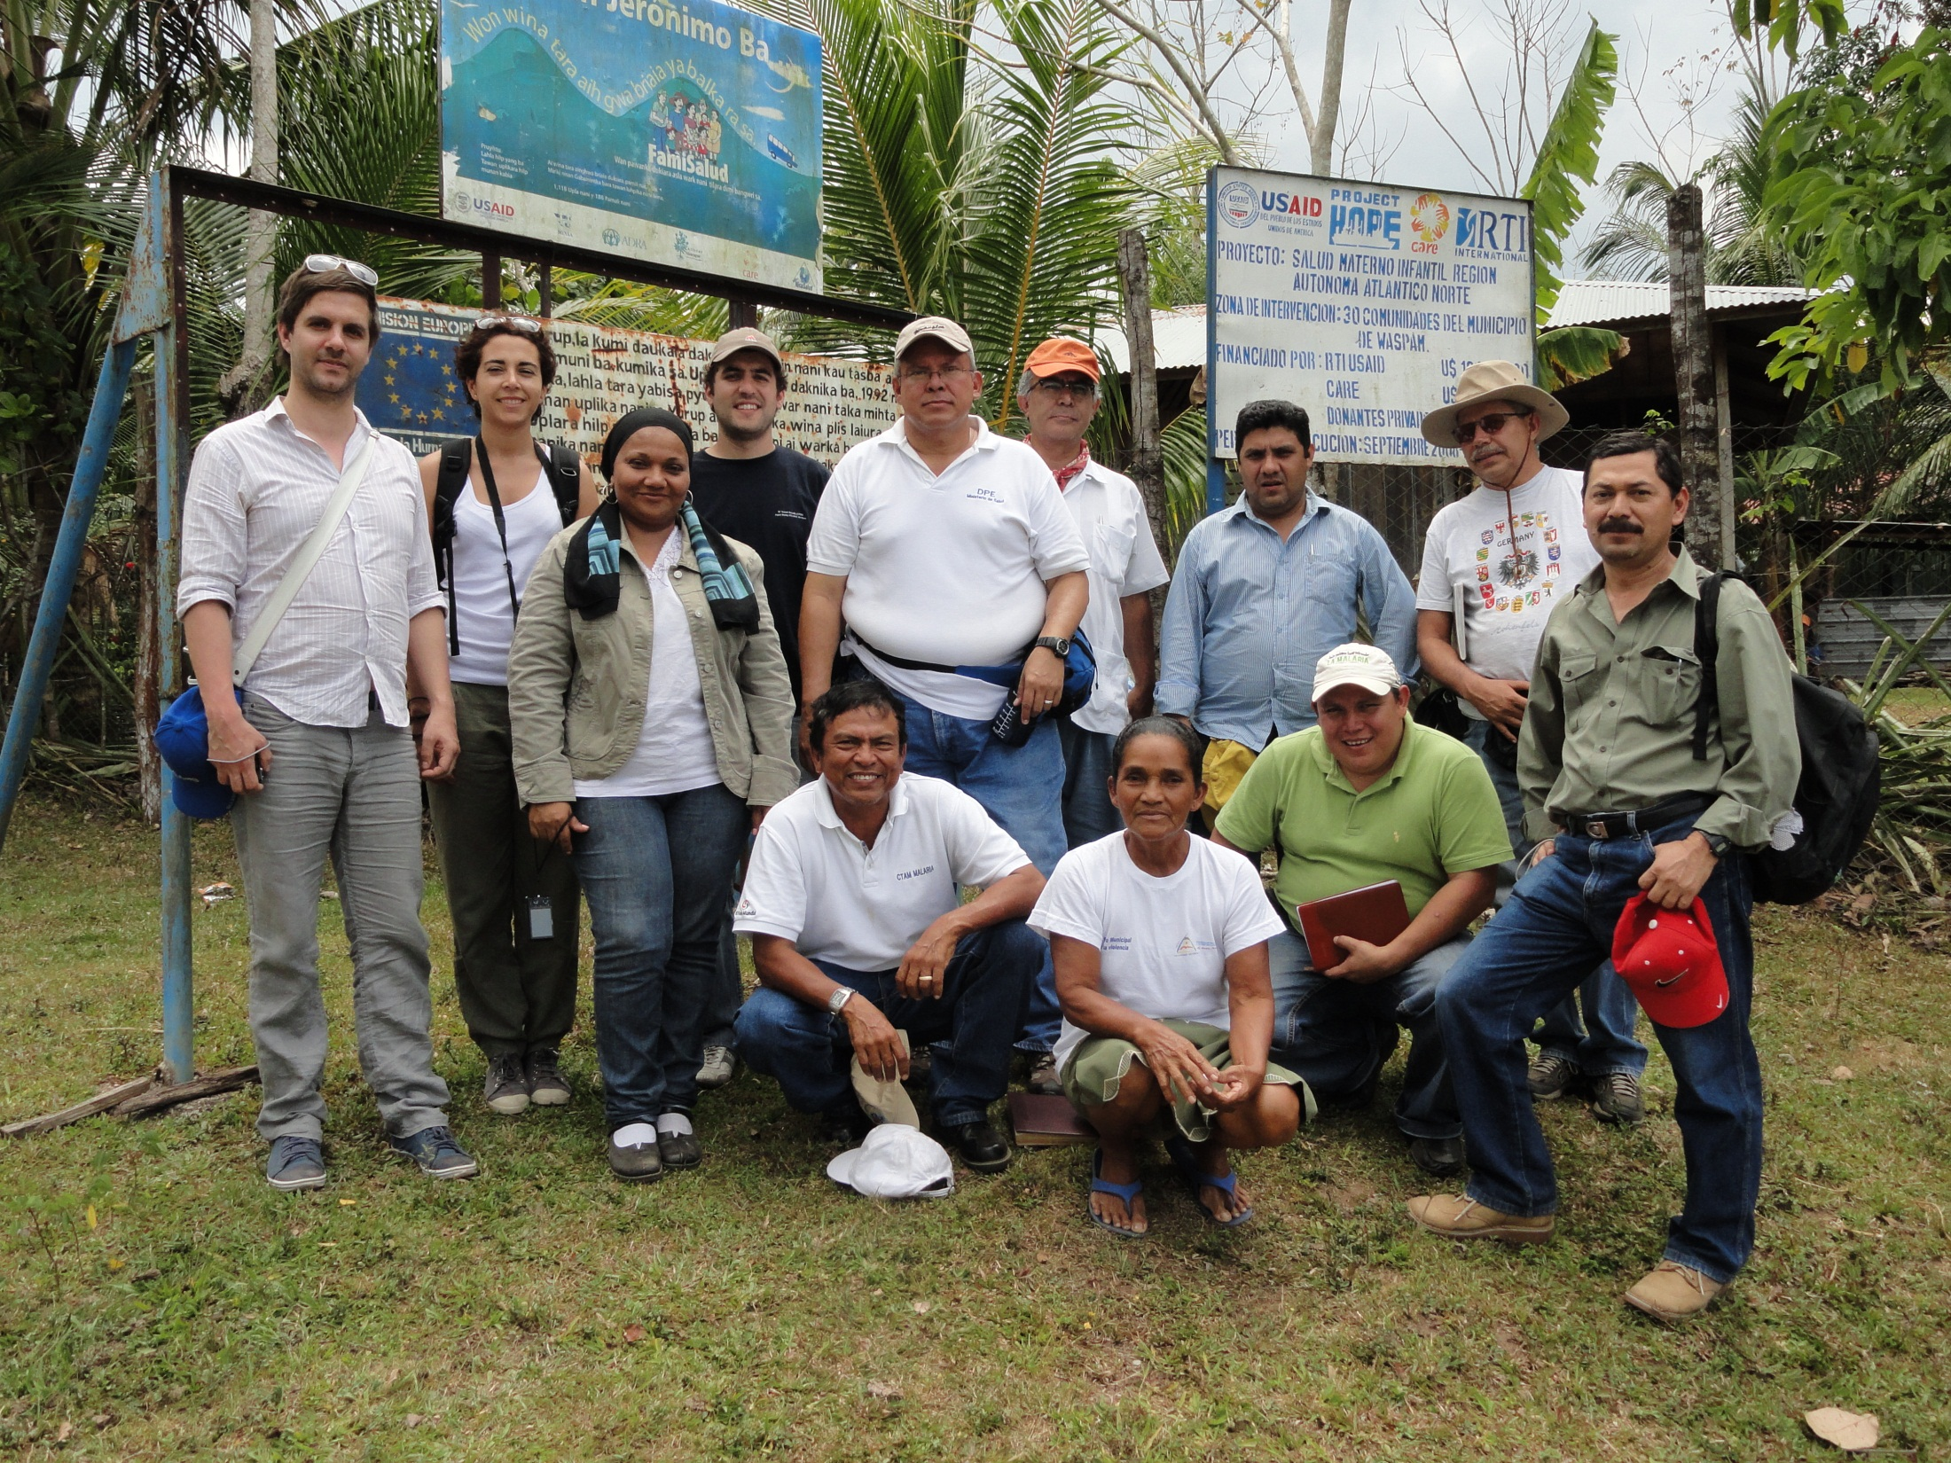
GRACIAS

